Slide 1

第五章 刚体力学基础 动量矩
5.1 刚体和刚体的基本运动
5.2 力矩 刚体绕定轴转动微分方程
5.3 绕定轴转动刚体的动能 动能定理
5.4 动量矩和动量矩守恒定律

Slide 2
5.1 刚体和刚体的基本运动
一、刚体（理想模型）
在外力作用下，形状和大小都不发生变化的物体。
实际问题中，当物体的形变很小可忽略时，就将物体视为刚体。
刚体的特征：
(a)刚体上各质点之间的距离保持不变；
(b)刚体有确定的形状和大小；
(c)刚体可看作是由许多质点(质元)组成的质点系。

Slide 3

二、刚体的运动形式：平动、转动
（1）平动：
若刚体中所有点的运动轨迹都保持完全相同，或者说刚体内任意两点间的连线总是平行于它们的初始位置间的连线 。
结论：刚体内所有质点的位移、速度、加速度均相同
刚体平动 质点运动（常用质心代表）
Notes:
知道任意点的运动⇒整个刚体运动

Slide 4
（2）转动：
若刚体内的各个质点都绕同一直线作圆周运动，这种运动便称为转动，该直线称转轴
转动分为定轴转动和非定轴转动
定轴转动 —— 转轴固定不动，即既不能改变方向又不能平移，这个转轴为固定轴
非定轴转动 —— 转轴的方向或位置在运动过程中变化，这个轴在某个时刻的位置称为该时刻的转动瞬轴
我们只讨论定轴转动

Slide 5
刚体的一般运动可看作：
质心的平动
+
绕质心的转动
的合成

Slide 6
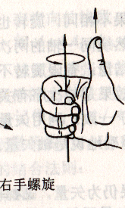
三、刚体绕定轴转动的特点
转动平面: 定轴转动刚体上各质点的运动面.
特点:
A
r
Δθ
1. 各质点的转动平面均垂直于转轴.
2. 各质点均做圆周运动, 不同点转动半径不同
3. 所有质点的角量（ ）相同, 线量（ ）不同.
4. 定轴转动刚体上各点的角速度 的方向遵从右手螺旋法则

Slide 7
四、 刚体绕定轴转动的角量描述
角坐标:
角位移:
角速度大小:
r
方向：右手螺旋法则
O
定轴转动的角速度仅有沿转轴的两个方向,可用正负表示方向
x
角加速度大小:
方向：角速度变化的方向
加速转动
方向一致;
减速转动
方向相反
Notes:
角位移，角速度，角加速度相同

Slide 8
角量与线量的关系
速度与角速度的矢量关系
当刚体绕定轴转动的角加速度不变时，刚体做匀变速转动．
质点匀变速直线运动与刚体匀变速转动公式对比
质点匀变速直线运动
刚体绕定轴作匀变速转动

Slide 9
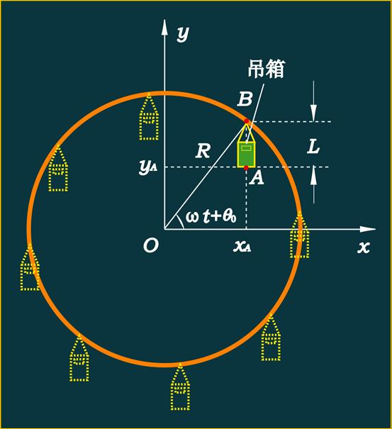
例1
一大型回转类“观览圆盘”如图所示。圆盘的半径R=25 m，供人乘坐的吊箱高度L=2 m。若大圆盘绕水平轴匀速转动，转速为0.1 r/min。
求 吊箱底部A点的轨迹及A点的速度和加速度的大小。
解:
吊箱平动

Slide 11
例2 在高速旋转圆柱形转子可绕垂直其横截面通过中心的轴转动．开始时，它的角速度 ，经300 s 后，其转速达到 18 000 r·min⁻¹ 。转子的角加速度与时间成正比。问在这段时间内，转子转过多少转？
解 令 ， 即 ，积分
得
当 t =300 s 时

Slide 12
由
得
在 300 s 内转子转过的转数

Slide 13
例3：一飞轮半径为 0.2m、 转速为150r·min⁻¹， 因受制动而均匀减速，经 30 s 停止转动 。 试求（1）角加速度和在此时间内飞轮所转的圈数；（2）制动开始后 t = 6 s 时飞轮的角速度;（3）t = 6 s 时飞轮边缘上一点的线速度、切向加速度和法向加速度。
解
(1) t₀ = 0 s时，
t = 30 s 时，
飞轮做匀减速运动
飞轮 30 s 内转过的角度
转过的圈数

Slide 14
（2）
时，飞轮的角速度
（3）
时，飞轮边缘上一点的线速度大小
该点的切向加速度和法向加速度

